Slide 1
«ОТЧИЗНЫ ХРАБРЫЕ СЫНЫ»
ИИЦ-Научная библиотека
Деятели науки и искусства
в годы Великой Отечественной войны:
беззаветное служение Родине
Виртуальная выставка

Slide 2
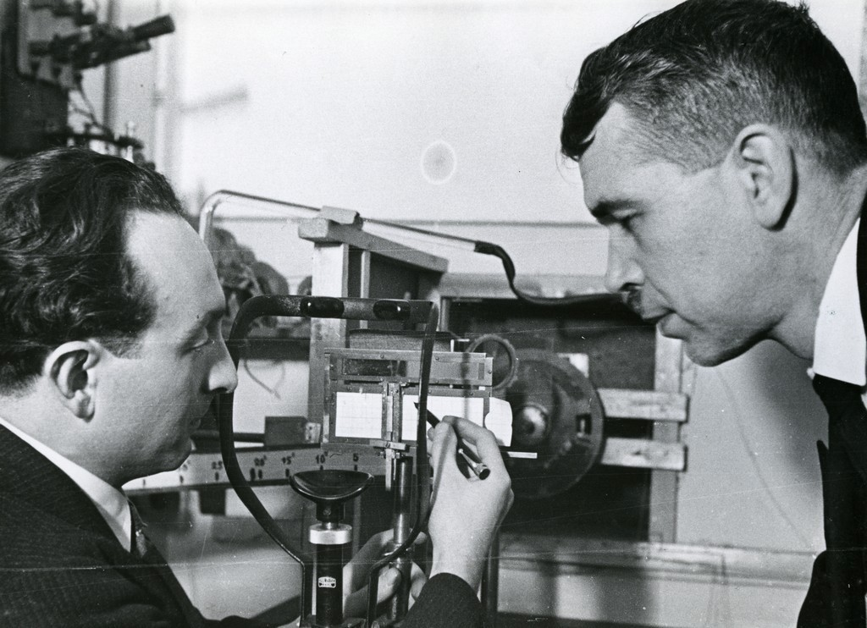
В тяжелое время Великой отечественной войны не остались в стороне от общего народного дела люди науки и искусства – ученые физики, математики, актёры, музыканты – они облачились в форму и встали на защиту родной земли.
Их деятельность в военные годы – это замечательный образец беззаветного служения своей Родине и своему народу, самоотверженного и напряжённого труда. История сохранила немало ярких доказательств этому.

Slide 3
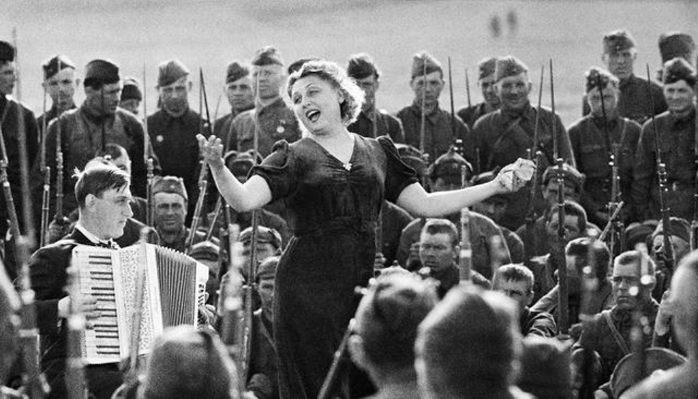
Учёные создавали чертежи и планы защитных сооружений, конструировали и совершенствовали оружие, оборонные предприятия и научные институты.
Музыканты и писатели, режиссёры и актёры не только участвовали в боевых действиях, но и поддерживали боевой дух простых солдат. Они организовывали концерты и выступления, спектакли. Фронтовые бригады и театры актеров и певцов стали неотъемлемой частью фронтового быта.

Slide 4
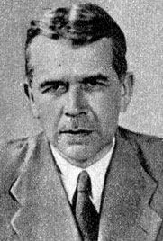
ВАВИЛОВ Сергей Иванович (1891-1951)
Советский физик, академик АН СССР, лауреат Сталинских премий.
Во время Отечественной войны Вавилов руководил работами оборонного значения. В 1945 был избран президентом АН СССР.
Всю жизнь Вавилов занимался популяризацией науки. Книги и статьи, им написанные, не только знакомят с результатами его исследований, но и раскрывают путь постижения научных истин. Список его работ включает более 300 названий.

Slide 5
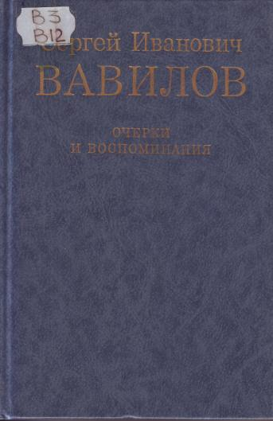
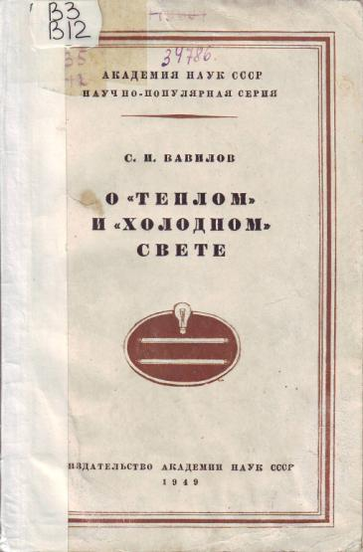

Slide 6
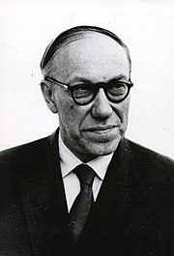
ЛАВРЕНТЬЕВ Михаил Алексеевич (1900-1980)
Советский математик и механик, академик и вице-президент АН СССР .
Во время Великой Отечественной войны его задача как математика и механика была связана с военно-инженерным делом, проблемами оборонного характера.
За свою жизнь учёный получил немало наград за научную деятельность. М.А. Лаврентьев получил Орден Отечественной войны, Сталинскую премию, Орден Ленина, медаль им. Ломоносова за достижения в области математики и механики.

Slide 7
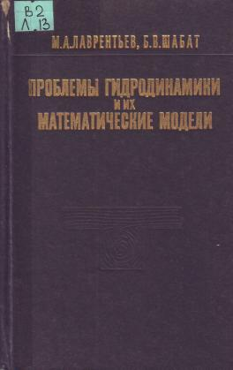
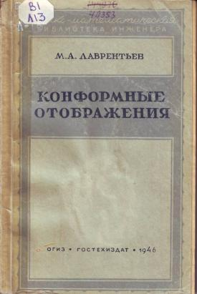

Slide 8
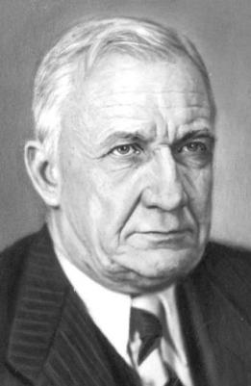
ТАММ Игорь Евгеньевич (1985 - 1971)
Как физик трудился в различных областях науки (классическая электродинамика, квантовая механика, теория твёрдого тела, физическая оптика, ядерная физика, прикладная физика, термоядерный синтез).
Во время Второй мировой войны был привлечён к созданию атомной бомбы.
Главная заслуга учёного в том, что он создал школу физиков-теоретиков — будущих столпов отечественной ядерной науки.

Slide 9
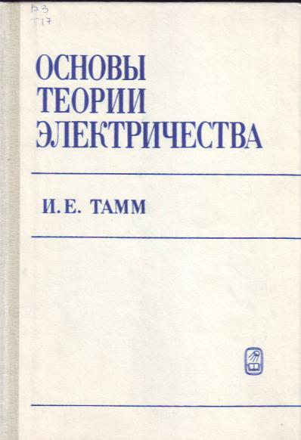

Slide 10
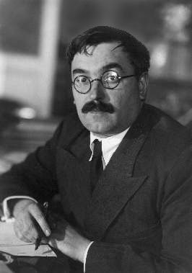
ФОК Владимир Александрович (1898-1974)
Советский физик-теоретик, академик АН СССР.
По окончании университета остался для подготовки к профессорскому званию.
Участвовал в Великой Отечественной войне. В. А. Фок находился в осаждённом Ленинграда, где организовал вычисление таблиц стрельбы и другие работы оборонного характера, за это впоследствии был награждён медалью «За оборону Ленинграда».
Герой Социалистического Труда, лауреат Сталинской и Ленинской премий.

Slide 11
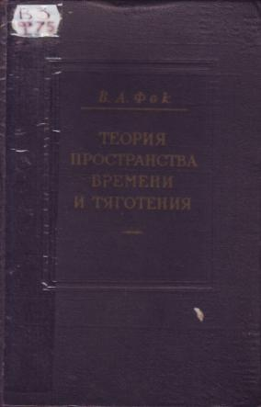
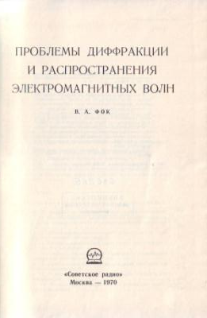
Диапазон интересов В. А. Фока необъятен. Он профессионально работал не только в физике, но и в математике. Исследовал движение газов в канале орудийного ствола, написал монографию по геологоразведке.

Slide 12
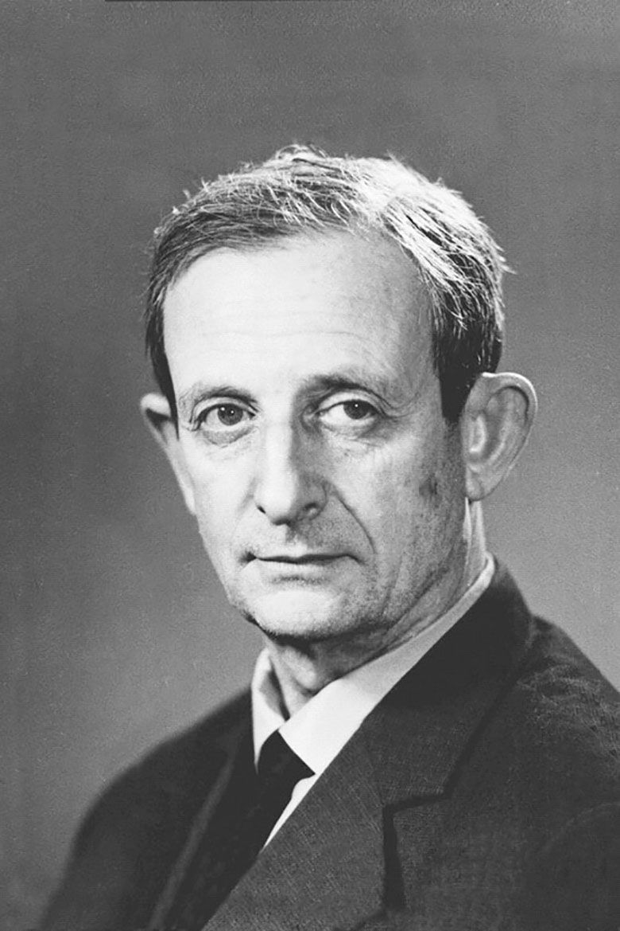
ХАРИТОН Юлий Борисович (1904—1996)
В годы Великой Отечественной войны Ю.Б. Харитон и его сотрудники проводили работы по повышению эффективности различных конструкций боеприпасов и взрывчатых веществ и исследованию воздушной ударной волны. В 1943 года учёный переориентировался на исследования по использованию атомной энергии.

Slide 13
В 1946 году организовано конструкторское бюро Арзамас-16. Его научным руководителем стал Ю. Б. Харитон. ВНИИЭФ возглавлял почти до конца жизни.
Заслуги академика Харитона были высоко оценены. Он трижды Герой Социалистического Труда, лауреат Ленинской и трёх Государственных премий, награждён золотыми медалями им. Курчатова и Ломоносова.

Slide 14
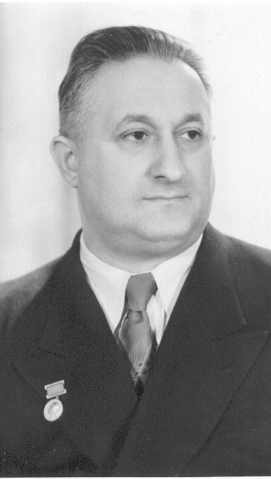
МУРАДЕЛИ Вано Ильич (1908 - 1970)
Советский и российский композитор, дирижёр, мемуарист. Народный артист СССР.
В середине июля 1941 года Мурадели направили на фронт в качестве руководителя концертной бригады. Он ездил по участкам боевых действий, выступал перед бойцами. В феврале 1942 г. композитор возвращается в Москву, и его назначают музыкальным руководителем центрального ансамбля Рабоче-крестьянского красного флота.

Slide 15
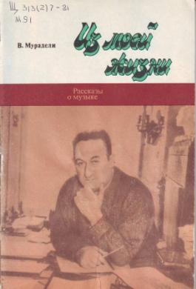
Деятельность В. Мурадели не ограничивалась только созданием музыки, он неизменно входил в состав руководства Союза композиторов СССР.

Slide 16
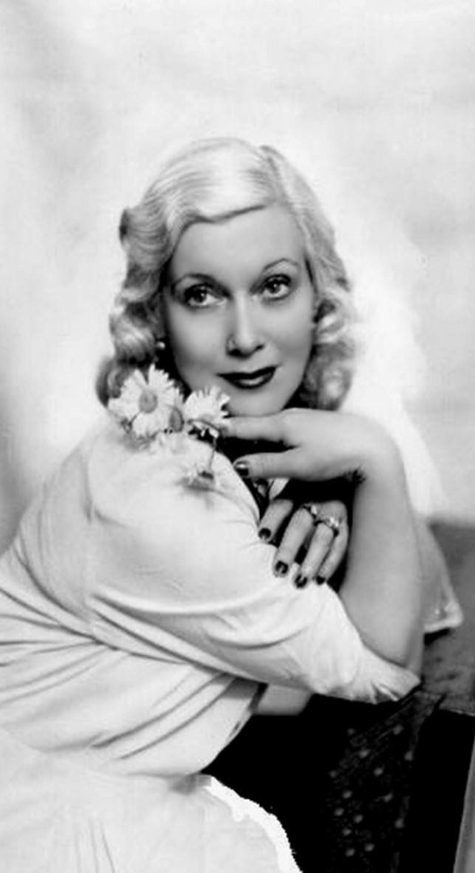
ОРЛОВА Любовь Петровна (1902 - 1975)
Советская актриса театра и кино, певица, пианистка.
Во время войны Любовь Орлова почти не снималась, но выезжала с концертами на фронт. Она выступала перед красноармейскими частями Закавказского военного округа. Не только перед фронтовиками — в тылу: на промышленных предприятиях, в колхозах, совхозах; в госпиталях.
После войны Л. Орлова много снимается. С её участием вышло на свет множество фильмов, хорошо принятых среди зрителей и критиков.

Slide 17
Любовь Орлова дважды лауреат Сталинской премии, награждена Орденом Ленина и двумя орденами Трудового Красного Знамени. Имеет звания Заслуженной и Народной артистки РСФСР и СССР.

Slide 18
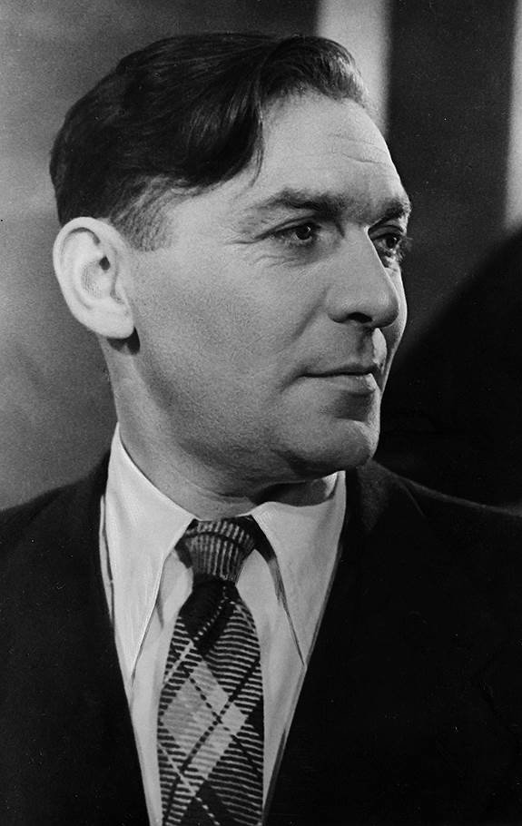
УТЁСОВ Леонид Осипович (1915 - 2012)
Русский и советский эстрадный артист — певец, чтец, дирижёр, руководитель оркестра, конферансье, актёр. Народный артист СССР.
В начале войны музыкант создал программу под названием «Бей врага» и отправился на передовую поддерживать боевой дух советских бойцов. Утёсов с оркестром организовал две сотни концертов. В 1942-м он получил звание «Заслуженный артист РСФСР». В составе оркестра музыкант проработал до самой победы, пел военно-патриотические песни.

Slide 19
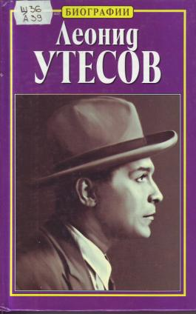
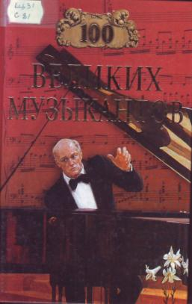
Так же Утёсов играл в театре и снимался в кино, отдавал предпочтение театру. Большинство картин, в которых снимался певец, были документальными, хотя имеются и художественные ленты.

Slide 20
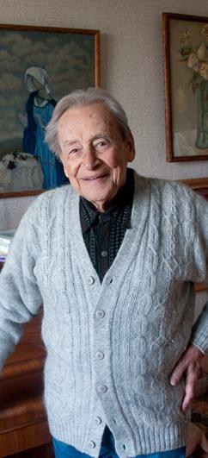
ФРИД Григорий Самуилович (1915 - 2012)
Советский композитор, Заслуженный деятель искусств РСФСР.
Музыкальная карьера была прервана призывом в армию. Он предполагал, что отслужит два года, но из-за начала войны ему пришлось продолжить службу. В это время был расформирован оркестр русских народных инструментов при политуправлении, в котором Г. С. Фрид играл с самого начала службы. Музыкант попал в другой фронтовой ансамбль.
Демобилизовался в 1945 г.

Slide 21
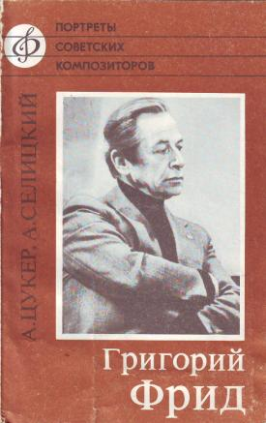
Автор моноопер, симфонических произведений, вокально-инструментальных концертов, романсов, музыки для детей, музыки к драматическим спектаклям, радиопостановкам и кинофильмам.

Slide 22
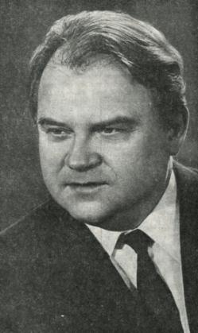
ХРЕННИКОВ Тихон Николаевич (1913 - 2007)
Во время Великой Отечественной войны заведовал музыкальной частью Театра Красной Армии. Он делал акцент на песни патриотической и военной тематики.
Т. Хренников давал концерты прямо на передовой. Вместе с армией Чуйкова он вступил в Берлин в мае 1945 года и принял участие в трансляции из полуразрушенной берлинской радиостанции, которая доносила до всего мира звучание песен Дня победы.
Народный артист СССР, Герой Социалистического Труда.

Slide 23
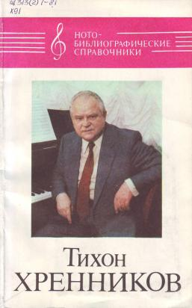
Тихон Хренников занимался общественной деятельностью. В 1948 году он был назначен генеральным секретарём Союза композиторов СССР. Начиная с 1960-х годов, на протяжении более 40 лет Хренников преподавал в Московской консерватории.

Slide 24
Список литературы
Акимов, Владимир Владимирович. Леонид Утесов [Текст] / В. В. Акимов. — М. : АСТ : Русич, 1999. — 444 с. : ил. — (Биографии). — ISBN 5-7390-0698-8 : 33.00. — ISBN 5-2370-3410-1.
Вавилов Сергей Иванович [Текст] : очерки и воспоминания. — 3-е изд., доп. — М. : Наука, 1991. — 376 с. : ил.
Вавилов, С. И. О "теплом" и "холодном" свете [Текст] : тепловое излучение и люминесценция / С. И. Вавилов. — М. : Изд-во Акад. наук, 1949. — 79 с. : ил.
Воронцова, И.О. стиле и музыкальном языке Т. Н. Хренникова [Текст] / И. Воронцова. — М. : Совет. композитор, 1983. — 128 с. : ил. — (Библиотека музыковеда). — Библиогр.: с. 123-127.
Лаврентьев, М. А. Конформные отображения с приложениями к некоторым вопросам механики [Текст] / М. А. Лаврентьев. — М.; Л. : Гостехиздат, 1946. — 160 с. — (Физико-математическая библиотека инженера).
Лаврентьев, М. А. Проблемы гидродинамики и их математические модели [Текст] / М. А. Лаврентьев, Б. В. Шабат. — М. : Наука, 1973. — 416 с. : ил.
Мурадели Вано Ильич. Октябрь [Ноты] : нар.-героич. опера в 3 д., 8 карт. с прологом / В. Мурадели ; либр. В. Луговского ; ред. В. Винникова. — Клавир. — М. : Музыка, 1967. — 240 с. : ноты. — 5.02.
Мурадели, В. Из моей жизни [Текст] : рассказы о музыке / В. Мурадели. — М. : Музыка, 1980. — 40 с. : ил.
Мурадели, Вано. Воспоминания и статьи [Текст] / Вано Мурадели. — М. : Совет. композитор, 1983. — 160 с. : ил. — 0.70.
Мусский, И. А. Сто великих актеров / И.А.Мусский. — М. : Вече, 2003. — 528с. : ил. — (100 великих). — Библиогр.: с.520-525. — На обл.авт.не указан. — ISBN 5-7838-1125-4 : 139.00.
Разлогов, Кирилл Эмильевич. Мировое кино. История искусства экрана [Текст] / Кирилл Разлогов ; [Рос. ин-т культурологии МК РФ]. — Москва : ЭКСМО, 2013. — 687 с. : ил. — ([Российский институт культурологии]. Сокровища мировой культуры). — [16+].

Slide 25
Романов, Алексей Владимирович. Любовь Орлова в искусстве и в жизни [Текст] / А. В. Романов. — Москва : Искусство, 1987. — 241, [14] с. : ил. — [16+]. Самин, Д. К.. Сто великих музыкантов / Сост.Д.К.Самин. — М. : Вече, 2004. — 480с. : ил. — (100 великих). — ISBN 5-94538-115-2 : 142.00.
Семенов, Николай Семенович.Капица. Тамм. Семенов : В очерках и письмах / Под общ.ред.А.Ф.Андреева. — М. : Вагриус: Природа, 1998. — 575с. : ил. — (Биографии). — ISBN 570270527 : 26.50.
Скороходов, Г. А..Звезды советской эстрады [Текст] : очерки об эстрад. певцах, исполнителях совет. лирич. песни / Г. Скороходов. — 2-е изд., испр. и доп. — М. : Совет. композитор, 1986. — 184 с. : ил. — 0.75.
Тамм, И. Е. Основы теории электричества [Текст] : учеб. пособие для студентов физ. фак. ун-тов / И. Е. Тамм. — 8-е изд. — М. : Наука, 1966. — 624 с. : ил. — 1.68.
Тихон Хренников [Текст] : нотограф. справ. / Д. Персон. — 2-е изд., испр. и доп. — М. : Совет. композитор, 1987. — 113 с. — (Ното-библиографические справочники). — 0.50.
Фок, В. А..Теория пространства, времени и тяготения [Текст] / В. А. Фок. — М. : Гостехиздат, 1955. — 504 с. — 16.85.
Фок, Владимир Александрович. Проблемы дифракции и распространения электромагнитных волн. — М. : Совет. радио, 1970. — 520с. : ил. — 15000р.
Фрид Григорий Самуилович. Дневник Анны Франк [Ноты] : моноопера в 2 ч. / Г. Фрид ; либр. Г. Фрида по дневнику Анны Франк. — Клавир с партией солиста. — М. : Совет. композитор, 1976. — 104 с. : ноты. — 2.80.
Фрид, Григорий Самуилович. Музыка. Общение. Судьбы [Текст] : о моск. молодеж. музык. клубе : ст. и очерки / Г. Фрид. — М. : Совет. композитор, 1987. — 240 с. : ил. — 0.65.
Харитон, Ю. Б.Механизм конденсации и образование коллоидов [Текст] / Ю. Б. Харитон и А. И. Шальников ; под общ. ред. А. Ф. Иоффе, С. Ф. Васильева и Д. З. Будницкого. — М. : Гостехиздат, 1933. — 66 с. : ил. — (Проблемы новейшей физики). — 1.00.
Хренников Тихон Николаевич. В бурю [Ноты] : опера в 4 д., 6 карт. / Т. Хренников ; либр. А. Файко, Н. Вирты по мотивам романа Н. Вирты "Одиночество" ; перелож. для пения с фп. А. Ефременкова. — Клавир. — М. : Музыка, 1971. — 256 с. : ноты. — 6.58.
Цукер, А.Григорий Фрид [Текст] / А. Цукер, А. Селицкий. — М. : Совет. композитор, 1990. — 240 с. : ил. — (Портреты советских композиторов). — 1.00

